Slide 1

LA CONTABILITA’ DEI CIRCOLI
LA CONTABILITA’ DEI CIRCOLI

Slide 2
Il bilancio è il momento attraverso il quale mostrare alla collettività
il risultato del proprio impegno
TRASPARENZA
CONTINUITA’
OBIETTIVI/MISSION

Slide 3
Sono Enti del Terzo Settore (ETS) (art. 4, D. Lgs. n. 117/2017):
organizzazioni di volontariato;
associazioni di promozione sociale;
gli enti filantropici;
le imprese sociali, incluse le cooperative sociali;
reti associative;
le società di mutuo soccorso;
le associazioni (riconosciute e non);
le fondazioni

Slide 4
Gli ETS con ricavi, rendite, proventi o entrate < 220.000
Bilancio ETS minori
Rendiconto per cassa

Slide 5
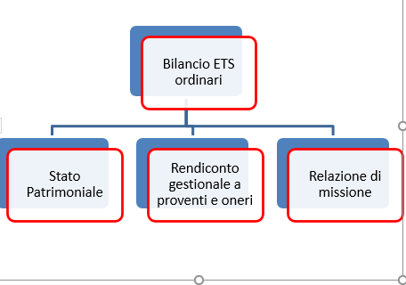
GLI ETS CON RICAVI, ENTRATE, PROVENTI O RENDITE > 220.000,00

Slide 6
LIBRI CONTABILI:
LIBRO DI CASSA
LIBRO DELLA BANCA

Slide 7
LIBRO DI CASSA / BANCA o LIBRO GIORNALE

Slide 8

incassi

Slide 9
PAGAMENTI

Slide 10
RENDICONTO FINANZIARIO – «FACOLTATIVO»
CASSA | Euro |  | BANCA | Euro
Disponibilità al 01/01/….. |  |  | Disponibilità al 01/01/…..
Entrate della Gestione |  |  | Entrate della Gestione
Uscite della Gestione |  |  | Uscite della Gestione
Disponibilità al 31/12…. |  |  | Disponibilità al 31/12….

Slide 11
Attività dei VOLONTARI e entrate ACCESSORIE
Ricavi da attività diverse non dovranno essere superiori alternativamente o al 30 % delle entrate complessive o al 66% dei costi complessivi

Slide 12


ESEMPIO 1
Entrate istituzionali 10,000,00 entrate accessorie 7.000,00 totale costi dell’anno 8.000,00 costo volontariato 70.000 es. 3.000 ore di volontariato
Entrate istituzionali 10,000,00 entrate accessorie 7.000,00 totale costi dell’anno 78.000,00
Questa foto di Autore sconosciuto è concesso in licenza da CC BY-NC-ND

Slide 13
VALORIZZAZIONE DEL VOLONTARIATO: ESEMPIO
NUMERO DI ORE EFFETTUATE DAI VOLONTARI 1.300
COSTO ORARIO CONTRATTO «ANPAS» EURO 22,00
COSTO FIGURATIVO PER rendiconto EURO 28.600,00
A CONDIZIONE CHE :
REGISTRO VOLONTARI
POLIZZA ASSICURATIVA

Slide 14
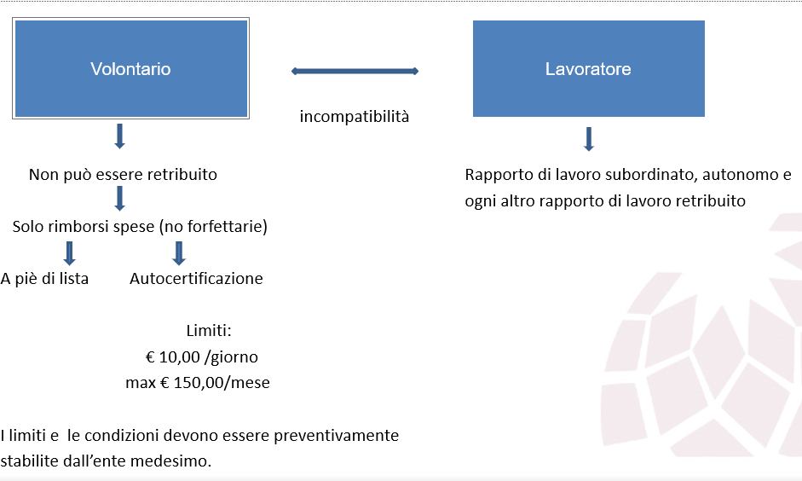

Slide 15
Rendicontazione delle raccolte fondi effettuate ➔
un «rendiconto specifico … dal quale devono risultare, anche a mezzo di una relazione illustrativa, in modo chiaro e trasparente, le entrate e le spese relative a ciascuna delle manifestazioni, ricorrenze o campagne di sensibilizzazione

Slide 16
RACCOLTA FONDI
DENOMINAZIONE DELLA RACCOLTA FONDI/MANIFESTAZIONE: __________________________________
DATA ________________
PERMESSI COMUNALI VARI: ________________________
RENDICONTO DELLA RACCOLTA FONDI:
ENTRATE SUDDIVISE PER TIPOLOGIA …………………….
USCITE SUDDIVISE PER TIPOLOGIA ………………………
MARGINE DELLA MANIFESTAZIONE
RELAZIONE ILLUSTRATIVA
DELL'INIZIATIVA DI RACCOLTA FONDI
Descrizione dell'iniziativa/manifestazione pubblica
Modalità di raccolta fondi
Dettaglio delle Spese relative alla manifestazione
Destinazione dell’avanzo / copertura del disavanzo

Slide 17
RUNTS – REGISTRO UNICO NAZ. TERZO SETTORE
Gli enti del Terzo settore devono depositare il bilancio presso il Registro unico nazionale del Terzo settore
Scadenza? Come?

Slide 18
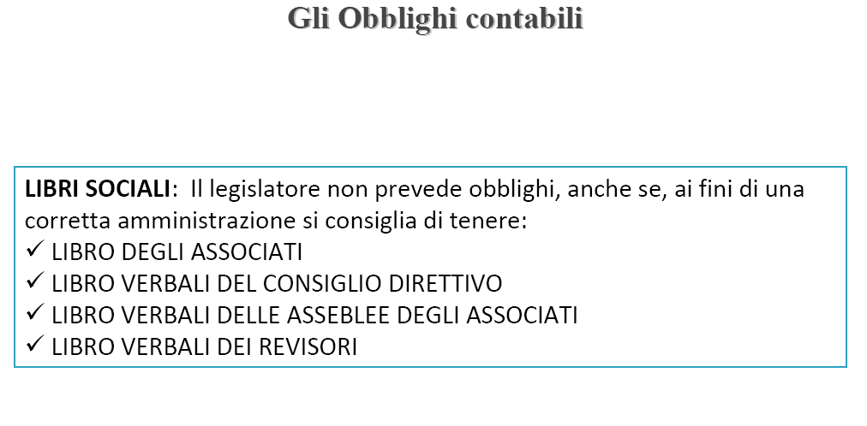

Slide 19
Il modello C – Relazione di missione
D.M. 5 marzo 2020
La relazione di missione deve CONTENERE:
Informazioni generali sulla gestione dell’ente
Informazioni specifiche sul bilancio e le sue poste
Rendicontazione delle attività e degli equilibri.

Slide 20
Grazie per l’attenzione

